Slide 1


Infineat, quem somos?
por Matheus Barros

Slide 2

Conheça a Infineat
A Infineat é a primeira 'filantech' do Brasil, dedicada a combater o desperdício de alimentos e a insegurança alimentar por meio de tecnologia inovadora.
Nossa plataforma proprietária conecta supermercados, indústrias de alimentos e restaurantes a ONGs, facilitando a doação de excedentes alimentares.

Slide 3
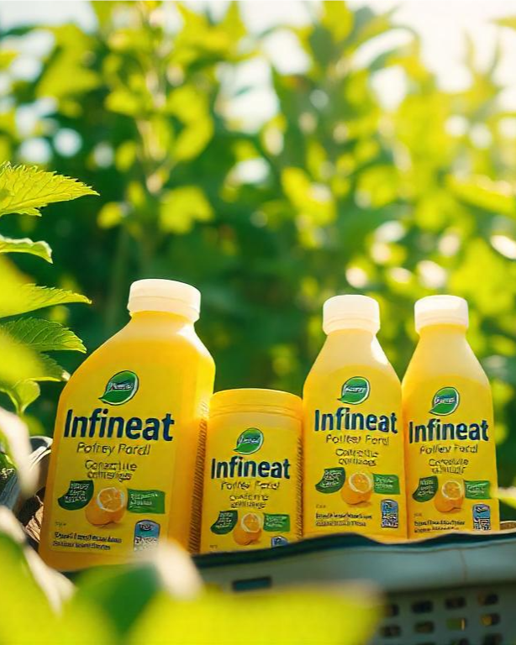
Nossos Diferenciais
Plataforma tecnológica própria que otimiza o redirecionamento de excedentes alimentares.
Logística eficiente que coordena coletas diárias de toneladas de produtos em perfeito estado para consumo.

Slide 4




Nosso Impacto
R$ 22,8 milhões em produtos salvos
2,5 toneladas de CO₂ evitadas
2.200 toneladas de alimentos redirecionados
4 milhões de refeições complementadas.

Slide 5

Objetivo da Análise
1
Ranking de lojas por custo por kg.
2
Comparativo entre fornecedores.
3
Simulação de redução de custos.
4
Insights por loja

Slide 6
Estratégia de Análise de Dados
1. Tratamento Inicial de Dados
Utilizei Python para realizar o primeiro tratamento dos dados. Nesse processo, limpei e organizei as informações da planilha fornecida, preparando-as para as etapas seguintes.
2. Processamento e Armazenamento
Após o tratamento inicial, os dados foram:
Salvos em dois formatos:
SQLite, um banco de dados leve e eficiente para consultas e cruzamentos.
Excel, para facilitar a manipulação e compartilhamento.
3. Testes de Qualidade
Realizei testes básicos de qualidade para garantir a consistência e integridade dos dados. Resultados presentes em uma documentação.
4. Visualização de Dados
O Power BI foi conectado à camada "trusted" dos dados, ou seja, aos dados já tratados e validados.

Slide 7

Obrigado

